Slide 1

Unity 에서의 GPGPU 기반 광선 추적 렌더러
SEETHELIGHTS
2012154010 김수혁
2013154012 김한상
2014150031 정지윤
2019-11-14
Notes:
안녕하세요. ‘Unity 에서의 GPGPU 기반 광선 추적 렌더러’ 제안서 초안 발표를 맡은 김수혁 입니다.

Slide 2
Index
졸업 연구 개요
관련 연구 및 사례
시스템 수행 시나리오
시스템 구성도
개발 환경 및 개발 방법
업무 분담
졸업 연구 일정
필요 기술 및 참고 문헌
Notes:
목차는 다음과 같습니다. (빠르게)

Slide 3

Notes:
본격적인 발표에 앞서 잠깐 영상을 보시겠습니다.
~~ UE4: Reflection 동영상 시청 ~~
(틀면서) 이는 언리얼엔진에서 광선 추적 기법을 적용한 영상 데모입니다.

Slide 4
졸업 연구 개요: 연구 개발 배경
GPGPU
광선
추적
Unity
Notes:
연구개발배경에는 세가지 키워드 gpgpu, ray-tracing, unity 가 있습니다.

Slide 5
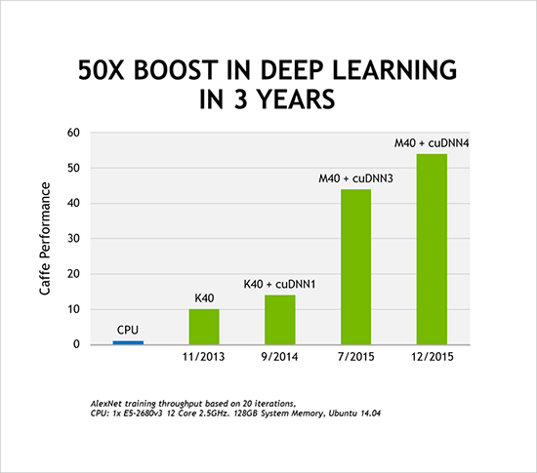
졸업 연구 개요: 연구 개발 배경
GPU의 범용 계산: GPGPU
독립된 수많은 작업을 수행시 CPU 보다 월등한 성능
many-core > multi-core
대표적인 활용: AlexNet(2012)
다양한 활용: 통계 물리, 신호 처리, 컴퓨터 그래픽, 등..
API: CUDA, OpenCL
Notes:
영상의 결과물은 꽤나 사실과 비슷합니다. 이런 결과물이 나올 수 있는 근본적인 이유는 GPU의 성능이 이전에 비해 향상 되었기 때문입니다.
이러한 향상된 GPU를 범용적으로 사용하는 것을 GPGPU 라고 하는데 독립된, 몇천개 정도의 작업을 동시에 수행하는 경우에는 CPU 에 비하여 큰 성능 향상을 가져옵니다.
이를 활용한 대표적인 예시는 딥러닝 모델인 AlexNet 이 있습니다. 옆의 그림을 보시면 큰 성능 향상이 있는 것을 알 수 있습니다. AlexNet 이후로 GPGPU 가 더 알려지고, 동시에 GPU 의 꾸준한 발전으로 많은 곳에 쓰이게 되었습니다.

Slide 6
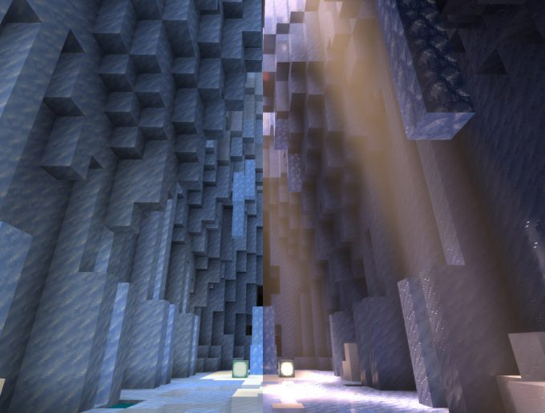
졸업 연구 개요: 연구 개발 배경
광선 추적: Ray-Tracing
빛의 움직임을 시뮬레이션 하는 컴퓨터 그래픽 기법
이전: 수많은 계산량에 외면
현재: GPU의 발달에 편승
No Raytracing
Minecraft
Raytracing
Notes:
두번째 키워드. 광선추적 입니다.
광선 추적은 빛을 하나의 광선으로 취급해, 광선의 움직임을 시뮬레이션하여 명암을 계산하는 컴퓨터 그래픽 기법입니다. 앞선 영상에서는 빛의 반사를 광선 추적으로 계산한 결과를 보여주었습니다.
GPGPU 등장 이전에는 수많은 계산량으로 너무 오랜 시간이 걸려 쉽게 사용될 수 없었으나, GPU 의 발달과 GPGPU 기술의 등장 이후에는 시간에 민감하지 않은 경우에는 사용할 수 있게 되었습니다.

Slide 7


졸업 연구 개요: 연구 개발 배경
실시간 렌더링 엔진: Unity, UE4
응답성이 중요한 게임 개발 용도로 만들어짐
VR의 영향으로 영상 제작 툴로도 쓰이기 시작
영상제작 S/W 시장의 진입
높은 응답성 -> 작업 능률 상승
Notes:
마지막 키워드, Unity 입니다.
이전부터 게임을 만들기 위해 Unity, 언리얼엔진 같은 실시간 렌더링 엔진들이 사용되었습니다. 이들은 VR 이 나타나면서 영상 제작의 툴로써도 사용되기 시작해 디지털 애니메이션 영상 제작 툴로써의 가치를 지니게 되었습니다.

Slide 8
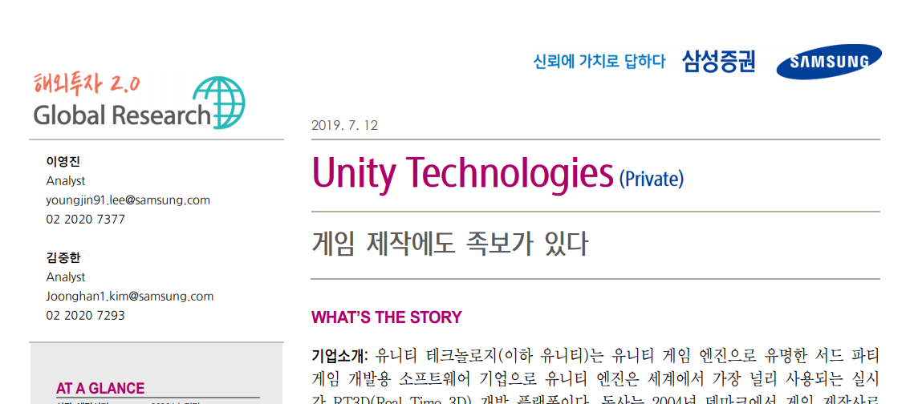
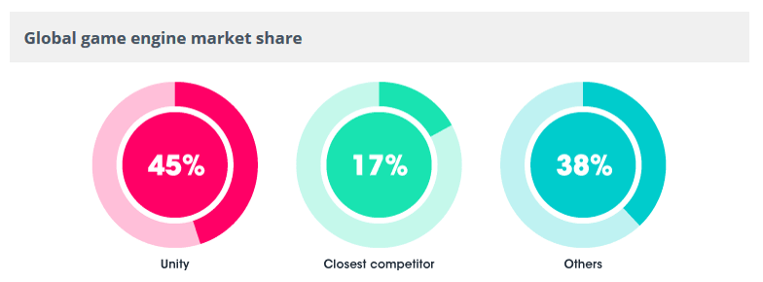
졸업 연구 개요: 연구 개발 배경
Notes:
그리고 전체 시장 분포를 보면, 압도적으로 Unity 가 많은 것을 알 수 있습니다. 이는 높은 자유도와 쉬운 사용 방법 때문으로 추측됩니다.

Slide 9
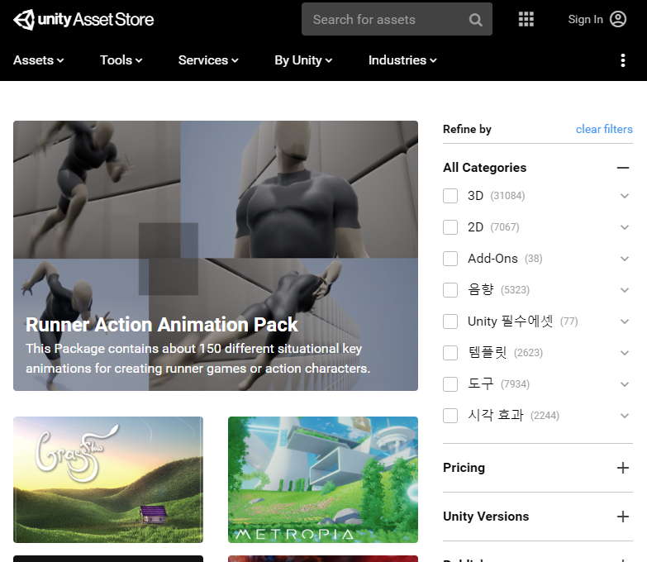
졸업 연구 개요: 연구 개발 배경
Unity Asset Store
Unity 전용 오픈 마켓: 다양한 에셋 판매/구매 가능
Unity 에서의 즉각적인 사용 가능
Notes:
Unity 사용자들이 Unity 에서 바로 사용할 수 있도록 만든 결과물을 팔고, 살 수 있는 오픈마켓이 존재합니다. 이를 Assetstore 라고 통칭합니다. Unity 사용자는 인디 개발자가 많은 편이기 때문에 다른 엔진에 비해 자체 오픈 마켓이 크게 활성화 되어 있습니다.

Slide 10
졸업 연구 개요: 연구 개발 목표
광선의 움직임을 계산하여 사실적인 명암을 가진 이미지 생성
연속적인 이미지를 생성하여 동영상 생성
하나의 GPU 대비 동일한 성능의 두개의 GPU 사용시 생성 효율 150%~170% 향상
하나의 프레임, HD: 1920 x 1080, RGB color, 500spp
Notes:
저희의 목표는
빛의 움직임을 시뮬레이션 하여 사실적인 명암을 가진 이미지를 생성하고, 이러한 이미지를 여러 개 생성해 영상으로 생성합니다. 그리고 두개의 GPU 사용시 생성 효율을 150% ~ 170% 향상시키려 합니다.
(적당하게 ~ 조금 빠르게)

Slide 11
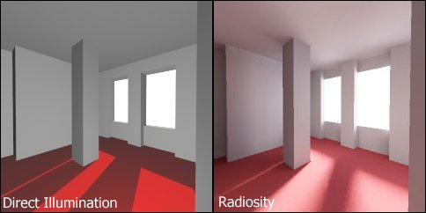
졸업 연구 개요: 연구 개발 효과
real-time rendering engine 에서
photo-realistic image 를 모방하기 위한
reference 뷰어로의 활용
영상 제작 툴로 사용시,
빛을 실제와 같이 표현
Notes:
효과는
영상 제작의 목적으로 사용시, 빛을 실제와 같이 표현하기 위한 수단으로 사용될 수 있으며,
실시간 렌더링 엔진에서 실제와 비슷한 명암을 모방하기 위한 레퍼런스로써 사용될 수 있습니다.

Slide 12

관련 연구 및 사례
Octane Render
GPGPU based path-trace Renderer
대부분의 Game Engine, DCC 들의 기능에 Plugin 으로 지원
Path-tracing 이외에도 lightmap baking 등 다양한 Pre-calculation 솔루션 제공(LUT)
License
Unity: Free(1-GPU)/$20(2-GPU)/$60(N-GPU) per month per seat
Other DCC/Engine $699/$899 per year
octanerender
Notes:
대표적인 사례로는 옥테인렌더라는 소프트웨어가 있습니다. 여러 툴에서 플러그인의 형태로 지원하며, Unity 에서도 지원합니다. 다만 직접적으로 영상을 만드는 방법은 없고, 실시간 렌더링에서 빛의 명암을 사실적으로 표현하기 위한 솔루션으로 사용됩니다.
라이센스는 Unity 에서는 컴퓨팅 파워에 따라 차등 지급합니다. 2개 이상의 GPU 를 활용하여 계산하는 경우 무료 혹은 월간 $10 이하로 제공한다면 더 나은 서비스라고 할 수 있겠습니다.

Slide 13

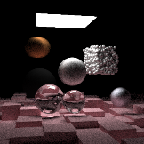
시스템 수행 시나리오: 하나의 프레임
사용자
C# Script in Mono
RadianceGrabber(가칭) C++/CUDA
0. 하나의 프레임 생성 요청
1. 렌더링 데이터 수집
2. 계산 모듈 호출(P/Invoke) with 데이터
3. Path-Tracing 실행
픽셀 별 업데이트
4. 계산된 픽셀의 색 업데이트
5. 결과 이미지 갱신
6. 마지막 계산된 픽셀의 색 업데이트
7. 결과 이미지 갱신
Notes:
시나리오는 다음과 같습니다.
사용자가 하나의 프레임을 요청하면, Unity 에서 해당 환경의 데이터를 수집해 C++/CUDA 모듈에서 이를 계산하여 업데이트 된 픽셀을 점진적으로 넘겨주어 사용자에게 업데이트 되는 모습을 보여줍니다.

Slide 14
시스템 구성도
CPU side |  | GPU side
C#, managed memory, unity | PE, host code, unmanaged memory | ptx, device code, many, hardware thread
Ray-tracing 모듈
렌더링 데이터 수집 모듈
하나의 프레임 or 여러 개의 프레임 Mesh, Shader, Transform 들을 매프레임 별 수집
데이터 정리/가공 및 시작
BVH Construction: Accerelation structure
BVH Construction: Accerelation structure
ray-tracing 시작
수집된 데이터 전달
(P/Invoke)
Generate ray per pixel
from camera plane
Result
Texture
Buffer
픽셀 업데이트 시
자동 갱신
(ptr reference)
Ray Traversal
&
Hit Check
Calculate color &
Genrate ray
from point
결과 이미지 뷰어
모두
업데이트
계산되는 데로
업데이트
Notes:
시스템 구성도는 다음과 같습니다.
크게 데이터 수집 모듈과 광선 추적 모듈로 나뉘어져 있습니다. 광선 추적 모듈 내부에서는 CUDA 를 사용해 CPU/GPU 간의 메모리 동기화와 GPU에 명령을 내리는 부분으로 구성되어 있습니다.

Slide 15




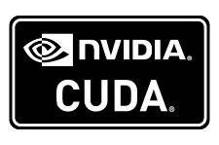
개발 환경
Windows 10
PC 1
CPU : Intel I7-4790
RAM: DDR3 16GB
GPU: GTX 970(4GB GDDR5)
Visual Studio 2017.15.9.17
Unity 2019
PC 2
CPU: Intel I7-6700
RAM: DDR4 32GB
GPU: GTX-1070(8GB GDDR5)
C++11,14,17
Nvidia CUDA Toolkit 10.1 Update 2
Notes:
개발 환경은 다음과 같습니다.

Slide 16
개발 환경
김수혁: https://github.com/hrmrzizon
김한상: https://github.com/banetta
정지윤: https://github.com/jiyun-jiyun
VCS/Remote: Git/Github
Organization: SEETHELIGHTS
저장소: 문서
https://github.com/SEETHELIGHTS/CapstonePlanning
저장소: 개발
https://github.com/SEETHELIGHTS/RadianceGrabber
submodule/ref
submodule/ref
저장소: 루트, 연결
https://github.com/SEETHELIGHTS/CapstoneDesign
Notes:
Git 원격 저장소의 구성은 문서 저장소와 개발 저장소를 분리해, 구성하였습니다.

Slide 17
개발 방법
Unity Plugin/Invoker(C#)
Unity 의 렌더링 데이터 수집: 각 프레임의 데이터, 프레임별 시간차
DirectX, OpenGL 등 Graphics driver API 에서 사용하는 데이터(vertex, index buffer, texture)
각 표면들의 성질을 나타내는 Shader를 구현된 BSDF 중 하나에 맞게 매칭
모든 그려지는 물체에 대한 변환 정보(위치,회전,크기)
에디터 상의 결과 이미지 뷰어
여러 개의 이미지를 통한 영상 녹화
영상 녹화/코덱: 오픈소스 혹은 제공 기능 사용
Notes:
개발할 부분은 크게 두가지로 나뉩니다. Unity 에디터 에서 돌아가는 부분과, 광선 추적을 GPU 를 사용해 계산하는 두 파트입니다.
Unity 에서는 렌더링 데이터를 수집하고, 결과 이미지를 보여주는 기능, 계산된 이미지를 모아서 영상으로 만드는 기능을 구현해야 합니다.

Slide 18
개발 방법
광선 추적기
알고리즘 비교 연구 및 선택
하나의 빛 줄기와 각 물체들과의 충돌 계산을 빠르게 하기 위한 비교 연구 필요 : Bounding Volume Hierarchy, Linear BVH, SAH, ..
빛 줄기의 길을 효율적(high contribution path)으로 찾을 수 있는 방법 비교 연구 필요 : Metropolis light transport, Bidirectional path tracing
noise, standard error 감소
Noise 를 제거하기 위한 방법 연구 필요 : cross bilateral filter, ..
구현: C++/CUDA
실질적인 계산 모듈: 렌더링 데이터를 GPGPU를 활용해 이미지의 픽셀의 색을 계산
CUDA를 사용하여 CPU/GPU 간의 메모리 동기화와 GPU에서의 프로그램을 실행
넘겨받은 Graphics driver API 데이터를 직접 사용할 수 있도록 가공
Notes:
광선 추적 구현에 앞서 어떤 알고리즘을 사용할 것인지에 대한 결정들이 필요합니다.
각 물체들을 저장하는 데이터 구조와 유효한 광선의 경로를 찾는 방법, noise 를 줄이는 방법에 대한 부분이 선택 되어야 합니다.
이후 C++ 과 CUDA 를 사용하여 위에서 결정된 알고리즘을 구현하면 됩니다.

Slide 19
업무 분담
 | 김수혁 | 김한상 | 정지윤
자료 수집 | Ray Tracing, CUDA | CUDA | Unity 렌더링 환경
설계 | Ray Tracing Model 설계 (알고리즘 선택 및 데이터 구조) | CUDA 기반의 Ray Tracing 기능 설계 | Unity 환경 설계 (데이터 수집, 결과 출력)
구현 | Foundation 구현(Geometry, Shader, etc..) CUDA 를 이용한 Ray Tracing 구현 |  | Unity Plugin 의 형태로 렌더링 데이터 수집 및 결과 이미지 Intergration
테스트 | 테스트 (HW 별, 씬 복잡도-성능)
Notes:
업무 분담은 크게 Unity 에서의 작업, 광선 추적 기법의 연구 및 구현으로 나누었습니다.

Slide 20
졸업 연구 일정
추진사항 | 12월 | 1월 | 2월 | 3월 | 4월 | 5월 | 6월 | 7-9월
자료조사 및 학습
계산 모델 설계 SW 설계
구현
테스트 및 데모
문서화 및 발표
최종보고서 작성 및 발표
Notes:
저희의 일정은 구현전에 각 알고리즘에 대하여 학습 및 설계하는 시간 이후에 순차적으로 구현, 테스트, 문서화, 발표, 최종보고서 작성으로 넘어갑니다.

Slide 21
필요 기술 및 참고 문헌
Unity
이영진, 김중한, Unity Technologies: 게임 제작에도 족보가 있다, 삼성증권, 2019
Mono, Interop with Native Libraries, 2005
CUDA
David B. Kirk, Wen-mei W.Hwu, 하순회(역), 김크리스(역), 이영민(역), 대규모 병렬 프로세서 프로그래밍, Bj 퍼블릭, 2010
Jason Sanders, Edward Kandrot, CUDA By Example, NVidia, 2010
Roger Allen, Accelerated Ray Tracing in One Weekend in CUDA, NVidia, 2018
Ray tracing
Eric Haines (Editor), Tomas Akenine-Möller (Editor), Ray Tracing Gems: High-Quality and Real-Time Rendering with DXR and Other APIs, 2019
Matt Pharr, Wenzel Jakob, Greg Humphreys, Physically Based Rendering: From Theory to Implementation, 2016
C. Lauterbach, M. Garland, S. Sengupta, D. Luebke, D. Manocha, Fast BVH Construction on GPUs, 2009
Eric Veach, Leonida J. Guibas, Metropolis Light Transport, 1997
Eric P. Lafortune, Yves D. Willems, Bi-directional Path Tracing, 1993
Peter Shirley, Ray Tracing in One Weekend, 2018
Peter Shirley, Ray Tracing in The Next Weekend, 2018
Peter Shirley, Ray Tracing in The Rest of Your Life, 2018
Notes:
필요 기술 및 참고 문헌은 다음과 같습니다.

Slide 22
Thank you!

Slide 23
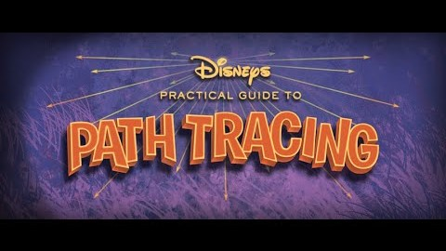

Slide 24


졸업 연구 개요: 연구 개발 배경: 너무김 텍스트 적게 혹은뺌
Unity - Assetstore, Unreal Engine - marketplace
Art Asset 부터 Technical Solution 까지 다양한 종류의 것들 판매. 해당 엔진의 사용자들에게 기능/리소스를 쉽게 제공
($1 ~ 몇백 달러)
Technical Solution - iKinema, Enlighten
Real-time Rendering Engine 의 기술적 구멍을 메꾸기
위한 솔루션으로 사용됨.
(Enterprise License : 천만원 단위의 가격)
Notes:
에셋 스토어, 마켓 플레이스의 시장 성, Technical Solution 의 시장성

Slide 25
개발 방법 : 최대한 쉽게 풀어써야함
Unity Plugin/Invoker(C#)
Unity 의 렌더링 데이터 수집: 각 프레임의 데이터, 프레임별 시간차
Graphics driver 데이터(vertex, index buffer, texture)
Named shader -> BSDF
모든 MeshRenderer의 transformation matrix
에디터 상의 결과 이미지 뷰어
여러 개의 이미지를 통한 영상 녹화: 오픈소스 혹은 제공 기능 사용
Path-Tracer(C++/CUDA)
Graphics driver 데이터 -> 가공된 데이터 (device and host)
Framework: 기본 연산 기능(device and host), camera, BSDF (device)
Acceleration structure: BVH, LVBH, ..(device or host)
MLT, bidirectional path tracing (device)

Slide 26
PPT 의 형식
인쇄: 흑백모드/1page2장/단면
평서문보단 짧게 요약한 것.
타이틀 설명: 영상으로 대체?
연구개발배경: 시장조사자료 + CUDA 가 무엇인지?
연구개발목표: 목표가 기능적인 목표임. 방법론적ㅇ니 목표 X
전체적인 내용을 이해하기 쉽도록 해야함: 약어X

